Slide 1
"Összehasonlító mérőszámok az ingatlankezelésben" EUFIM szeminárium – 2014. október 3.
Bérczi László MRICS
MAISZ Kezelői Bizottság elnöke
Email: l.berczi@t-online .hu

Slide 2
Ingatlankezelés - működtetés
Ingatlankezelés – tevékenységek csoportosításai
Tulajdon és használat :
saját tulajdon és saját használat vállalati ingatlangazdálkodás
Idegen tulajdon használata befektetési ingatlanok kezelése
Kezelési mód:
Saját tulajdon saját kezelés
Saját tulajdon, megbízásos kezelés
Idegen (bérbeadott) tulajdon, megbízásos kezelés
Idegen (bérelt) tulajdon, saját kezelés
Kezelés területi:
Műszaki (ezen területen lehet jól összehasonlításokat végezni)
Gazdasági/pénzügyi (ezen területen is lehet jó összehasonlításokat végezni)
Jogi
Ingatlanműködtetés jelentős költséggel jár. Két terület optimalizálása célszerű:
Szolgáltatások igénybevétele
Területhasználat, területgazdálkodás
Összehasonlító mérőszámok – Bérczi László, 2014.10.03

Slide 3
„Ingatlankezelés” és „Létesítménygazdálkodás” a nézőpontok különbözősége és a tevékenységek átfedése
Ingatlanok
(épületek, földterületek)
tulajdonlásával kapcsolatos
feladatok
Ingatlankezelő
szempontja
„Létesítmény-
gazdálkodó ”
szempontja
Ingatlanok
működtetésével és
használatával kapcsolatos
tevékenységek és
szolgáltatások
Tulajdon
Kezelése !
Szolgáltatások
Kezelése !
Egymást átfedő tevékenységek
Összehasonlító mérőszámok – Bérczi László 2014.10.03.
Notes:
3

Slide 4
Összehasonlítás: mit és miért?
Ingatlankezelő v. működtető/ létesítménygazdálkodó kérdése:
Hogyan dolgozom – hogyan dolgoznak nekem?
Milyen költséggel dolgozom – sok ez vagy kevés?
Benchmarking
A kérdésekre adott válasz alapján vagy javítanom kell vagy „hátradőlhetek”
Összehasonlító mérőszámok – Bérczi László, 2014.10.03

Slide 5
Ingatlanok működési teljesítményének mérése →
Létesítménygazdálkodási szabványcsomag
MSZ EN 15221-1:2012 (E) - től MSZ EN -15221-7:2012 (E) -ig
7.-Irányelvek szolgáltatások összehasonlító teljesítménymérésére
6.-Terek és területek felmérése a létesítménygazdál-kodásban
5.-Útmutató a létesítménygazdál-kodás üzleti folyamataihoz
Definíciók
1.- Szakkifejezések és meghatározások
2.- Útmutató a létesítménygazdálkodási szerződések kidolgozásához
3.- Útmutató a létesítménygazdálkodás minőségbiztosításához
4.- Taxonómia, egységes osztályozás és hierarchikus struktúrák a létesítménygazdálkodásban
Terület
1.
Szerződések
6.
MÉRŐ SZÁMOK
2.
Folyamatok
7.
Minőség
5.
Osztályozás
3.
4.
Angol nyelvű szabványok !
– kb. 35 -70 oldal szabványonként
Összehasonlító mérőszámok – Bérczi László 2014.10.03.
Notes:
5

Slide 6
MSZ EN 15221-7 (mérőszámok) Meghatározások és rövidítések
benchmarking: olyan folyamat, amelyben stratégiákat, folyamatokat vagy teljesítményeket és /vagy más lényeges dolgokat hasonlítanak össze hasonló természetû, hasonló környezetû és hasonló mértékû dologgal/esettel
benchmark: referencia pont vagy mérték, amelyhez stratégiát, folyamatot vagy teljesítményt és/vagy egyéb hasonló dolgot mérnek.
mértékegység: olyan fizikai mennyiség adott nagysága, amelyet szokás vagy jog határoz meg és használ és más fizikai mérés eredményének (nagyságának) összehasonlítására szolgál
munkahely: (munkaállomásként is fordítható) fizikai hely – asztalt és széket is beleértve – amelyet munkavégzéshez kapcsolódó tevékenységre (pl: írás, olvasás, telefonálás és számítógép használat, stb.) terveztek és használnak, és amely az állandó használat jogi követelményeinek megfelel
FTE: Full Time Equivalent = teljes munkaidõ egyenérték – az összes (tervezett) munkaóra osztva a heti rendes (törvényes) munkaórák számával (pl: (heti) 32 (tervezett) munkaóra a heti rendes 40 munkaóra esetén 0,8 FTE érték)
NFA: nettó (szint)terület az EN 15221-6 alapján
BREEAM Building Research Establishment Environmental Assessment Method (!)
Összehasonlító mérőszámok – Bérczi László, 2014.10.03

Slide 7
Teljesítmények mérőszámai
A benchmarking eredményéhez (az ingatlanok működési teljesítményének mérésére) a „Benchmarking” szabvány 5. fejezete ad példákat a különböző mutatókra.
pénzügyi mutatók (pl: költségfelhasználás – minél kevesebb, annál jobb),
terület-használati mutatók (pl: munkahelyek fajlagos területhasználata, ingatlanterületek fajlagos energia felhasználása, stb.)
környezeti hatásokat mérő mutatók,
a szolgáltatások minőségét mérő mutatók
végfelhasználók megelégedettségét mérő mutatók és
termelékenységi mutatók (melyek az LG szolgáltatással vagy az üzletmenet zavartalanságával függnek össze)
Összehasonlító mérőszámok – Bérczi László, 2014.10.03

Slide 8
Teljesítmények mérőszámai
Pénzügyi mutatók:
munkahely alapú fajlagos ingatlanmûködtetési költség (Ft/fõ/év vagy Ft/munkahely/év)
terület alapú fajlagos ingatlanmûködtetési költség (Ft/m2/év)
fajlagos terület és infrastruktúra használat költségei (Ft/ munkahely vagy Ft/terület) vagy
személyi és szervezeti költségfelhasználás (Ft/ FTE vagy Ft/NFA vagy Ft/munkahely)
Összehasonlító mérőszámok – Bérczi László, 2014.10.03

Slide 9
Teljesítmények mérőszámai
Területi mutatók:
fajlagos nettó terület FTE-re vetítve
munkatársra vetített fajlagos nettó terület
munkahelyre vetített fajlagos nettó terület
nettó területre esõ teljes terület aránya (%)
épület területhatékonysági mutatója (%)
nettó/bruttó terület arány, stb. (általában %)
Összehasonlító mérőszámok – Bérczi László, 2014.10.03

Slide 10
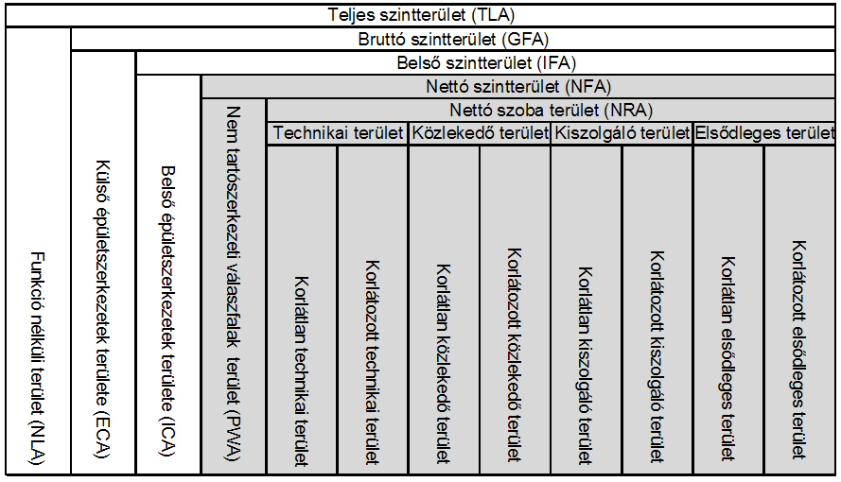
Az épület szintterületeinek hierarchiája
MSZ EN15221 - 6
Bérelhető terület sokszor = Nettó szintterület (NFA)
Összehasonlító mérőszámok – Bérczi László 2014.10.03.
Notes:
10

Slide 11
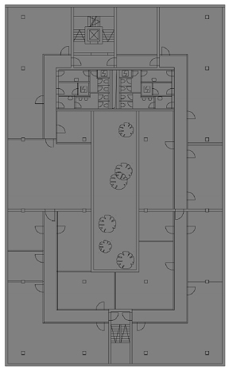
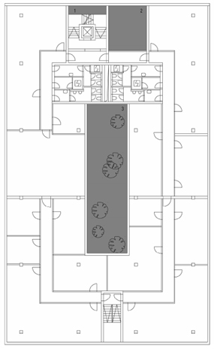
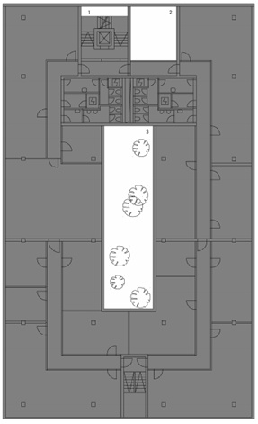
Bruttó területből...
Teljes szintterület (TLA)
Funkció nélküli területek (NLA)
Bruttó szintterület (GFA)
Összehasonlító mérőszámok – Bérczi László 2014.10.03.
Notes:
11

Slide 12
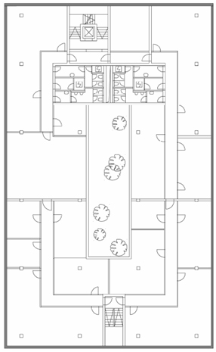

…..hierarchia alapján …..
Bruttó szintterület (GFA)
Külső szerkezet területe (ECA)
Belső szintterület
(IFA)
Összehasonlító mérőszámok – Bérczi László 2014.10.03.
Notes:
12

Slide 13
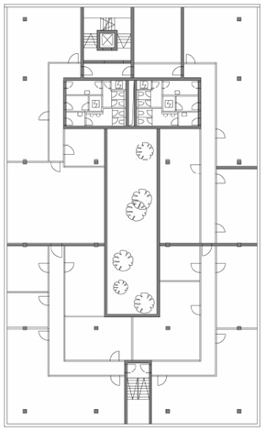
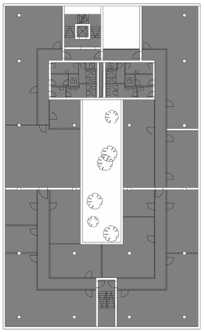
… hogyan alakul ki a nettó terület?
Belső szintterület
(IFA)
Belső szerkezet terület
(ICA)
Nettó szintterület
(NFA)
Összehasonlító mérőszámok – Bérczi László 2014.10.03.
Notes:
13

Slide 14
EGYÉB ÖSSZEHASONLÍTÓ MUTATÓK
a, Épület hatékonyság:
A hasznosítható terület osztva a nettó hasznos területtel (ez a közös területek miatt létrejövõ hasznos területi veszteség).
b, Munkahely sûrûség
A hasznosítható terület osztva a munkaállomások vagy az épületben belül az adott területen található alkalmazottak számával. Ez mutatja, mennyire szoros vagy laza a munkahely térszerkezete az építményen belül, kulcs teljesítmény mutatóként is szerepelhet.
c, Munkahely arány
Ez a hányados a használatban lévõ, installált munkahelyek számát mutatja az összes lehetséges munkahely számához viszonyítva. A munkahely lehet irodaként, teremként, folyosóként, biztonsági állomáshelyként, titkársági vagy bármely más helyként, amit munkahelynek jelölünk ki.
d, Kiszolgálótér arány
A hasznosítható terület osztva az összes kiszolgáló területtel (ez megadja a kiegészítõ mûveletekhez szükséges terek – tárolók, közlekedési tér, tárgyalók, közlekedési útvonalak – arányát).
e, Kihasználtsági arány
A használatban lévõ hasznos tér osztva az összes hasznos területtel. Ez a mérõszám a költségtervezésnél, az üzemeltetési költségek racionalizálásánál használható.
Van, ami minden kezelőnek fontos → van, ami csak a vállalati ingatlan/létesítmény gazdálkodónak !
Összehasonlító mérőszámok – Bérczi László, 2014.10.03

Slide 15

Létesítménygazdálkodási mérőszámok - kiadványok
Két adatfelvétel volt eddig:
2009 és 2012-ben
39 kérdésből álló kérdőív
22 ill. 76 épület adatai
Az épületek több, mint 90 %-a saját tulajdon és használatban volt
Az épületek 50 ill. 60 %-a 26 évesnél öregebb volt
Budapesti volt az épületek először 50, majd 27%-a
A nyitvatartási idő először 33%-ban, majd 63 %-ban volt 7/24, a többi általában 5/ 16
Néhány eredmény a következő dián
Összehasonlító mérőszámok – Bérczi László 2014.10.03.
Notes:
15
15
15

Slide 16
Működési költségek
Összefoglaló táblázat a működési költségekről |  | 2009 Ft/m2/év |  | 2012 Ft/m2/év
 |  | min | max | min | max
Fajlagos működési ktsg. | Iparág szerint | 2423 | 8223 | 5441 | 39083
 | Funkció szerint | 2423 | 10561 | 7795 | 58367
Fajlagos karbantar-tási ktsg. | Iparág szerint | 26 | 6754 | 180 | 2979
 | Funkció szerint | 26 | 4885 | 721 | 2883
Összehasonlító mérőszámok – Bérczi László, 2014.10.03

Slide 17
TANULSÁGOK
Az adatok pillanatképet mutatnak, nem reprezentatív az adatsor
Lehet látni a teljesítményhatárokat, de ezeket hasonló jellegű épületekkel lehet csak összehasonlítani (régi épület, saját használatú, stb.)
Gondolkodásra indíthat
Összehasonlító mérőszámok – Bérczi László, 2014.10.03

Slide 18
TANULSÁGOK - ÖSSZEHASONLÍTÁSOK
Összehasonlítási lehetőségek:
Saját magammal időrendben
Mással azonos időben
Benchmark kialakítása
Gondolatmenet kialakítása (pl:érdemes 7/24 ben működni?)
Összehasonlító mérőszámok – Bérczi László, 2014.10.03

Slide 19
Tennivalók
Szabvány elveinek terjesztése
Ajánlások területkategóriákra és területgazdálkodásra
Mérések fontosságának tudatosítása
Saját mérőszámok kialakítása
Összehasonlító mérőszámok – Bérczi László, 2014.10.03

Slide 20
Köszönöm a figyelmet !

